Slide 1


IUH - Trường Đại học Công nghiệp TP.HCM - Hồ Chí Minh
PHÁT TRIỂN ỨNG DỤNG
DHKTPM16A - 420300350103
Đề tài:HỆ THỐNG QUẢN LÝ LƯƠNG SẢN PHẨM
Giảng viên hướng dẫn:
1. Trần Thị Anh Thi
2. Phạm Thanh Hùng
1. Nguyễn Văn Hiếu
2. Nguyễn Văn Vũ
3. Lê DuyTâm
4. Trịnh Quốc Toản
Nhóm 27

Slide 2
NỘI DUNG TRÌNH BÀY
1) Kế hoạch thực hiện
2) Giới thiệu - Đặt vấn đề
3) Phân tích
4) Thiết kế
5) Hiện thực ứng dụng
6) Kiểm thử
7) Kết luận - Hướng phát triển
8) Khởi nghiệp

Slide 3

I) KẾ HOẠCH THỰC HIỆN
\

Slide 4
I) KẾ HOẠCH THỰC HIỆN

Slide 5

II) Giới thiệu - Đặt vấn đề
\

Slide 6

II) Giới thiệu - Đặt vấn đề
Chấm công tính lương và bài toán lớn doanh nghiệp?

Slide 7

III) PHÂN TÍCH
3.1) Usecase diagram
3.2) Đặc tả UC + activity + sequence

Slide 8
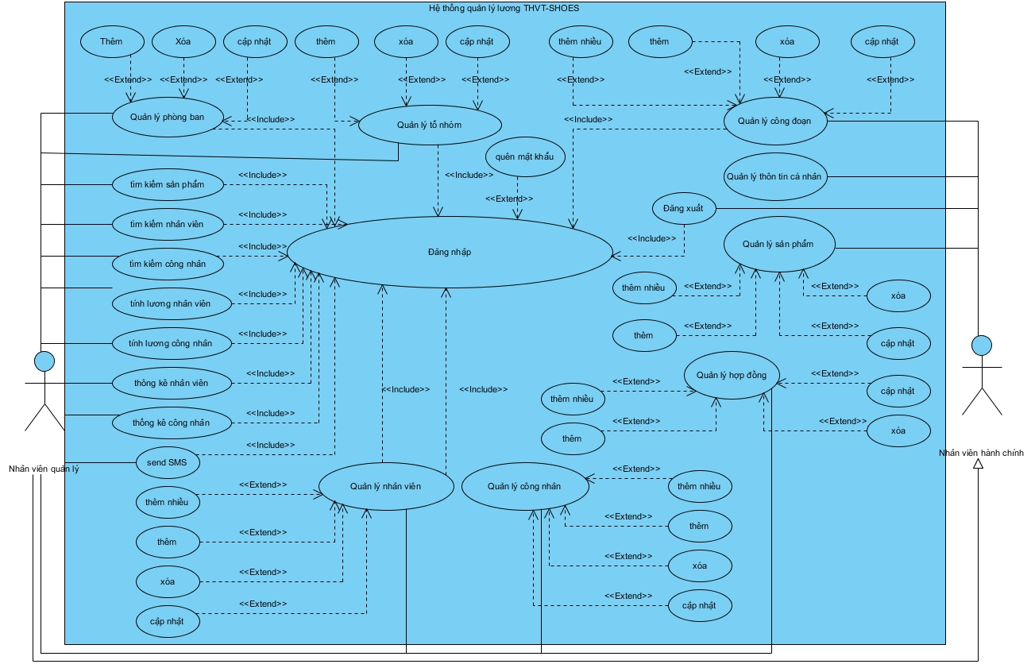
III) Phân tích
III) Phân tích
Use Case Diagram

Slide 9
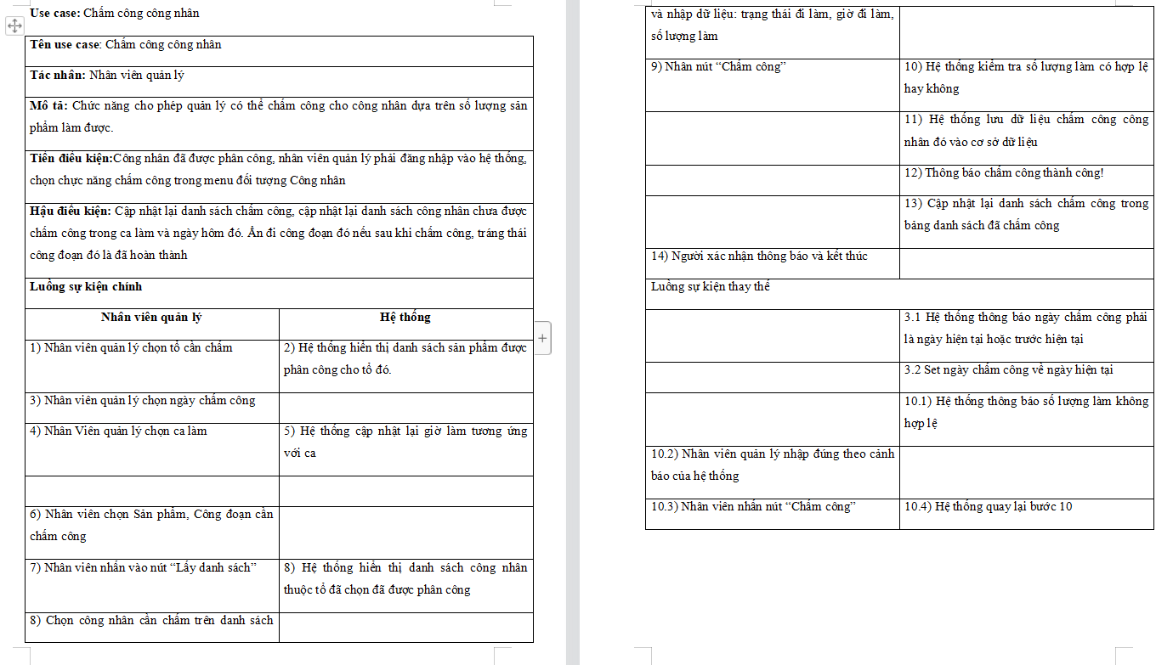

Slide 10
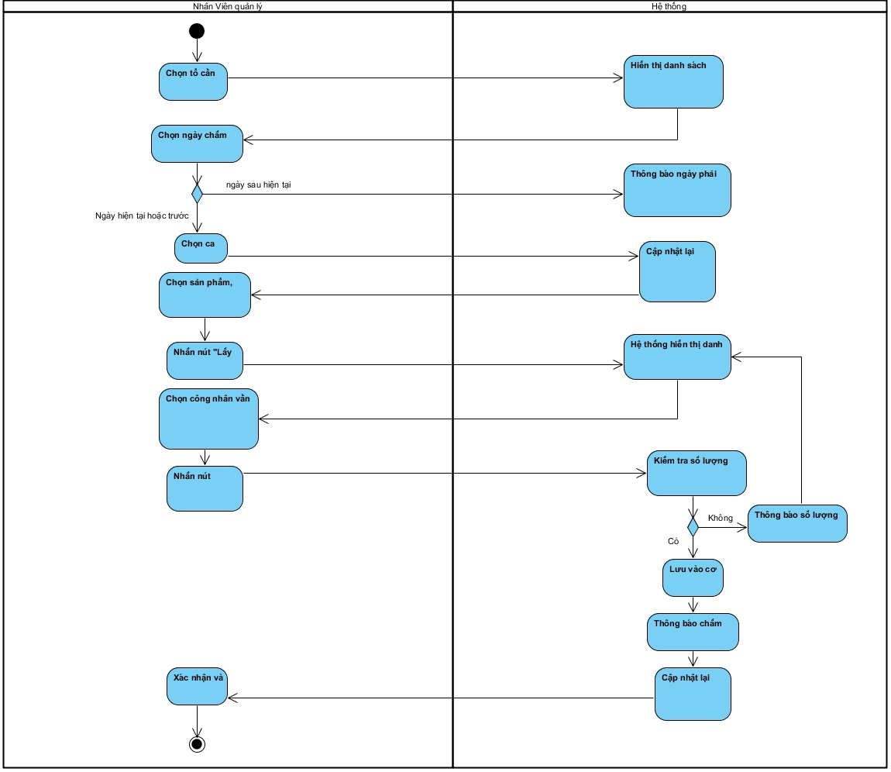
Activity chấm công công nhân
Activity chấm công công nhân

Slide 11
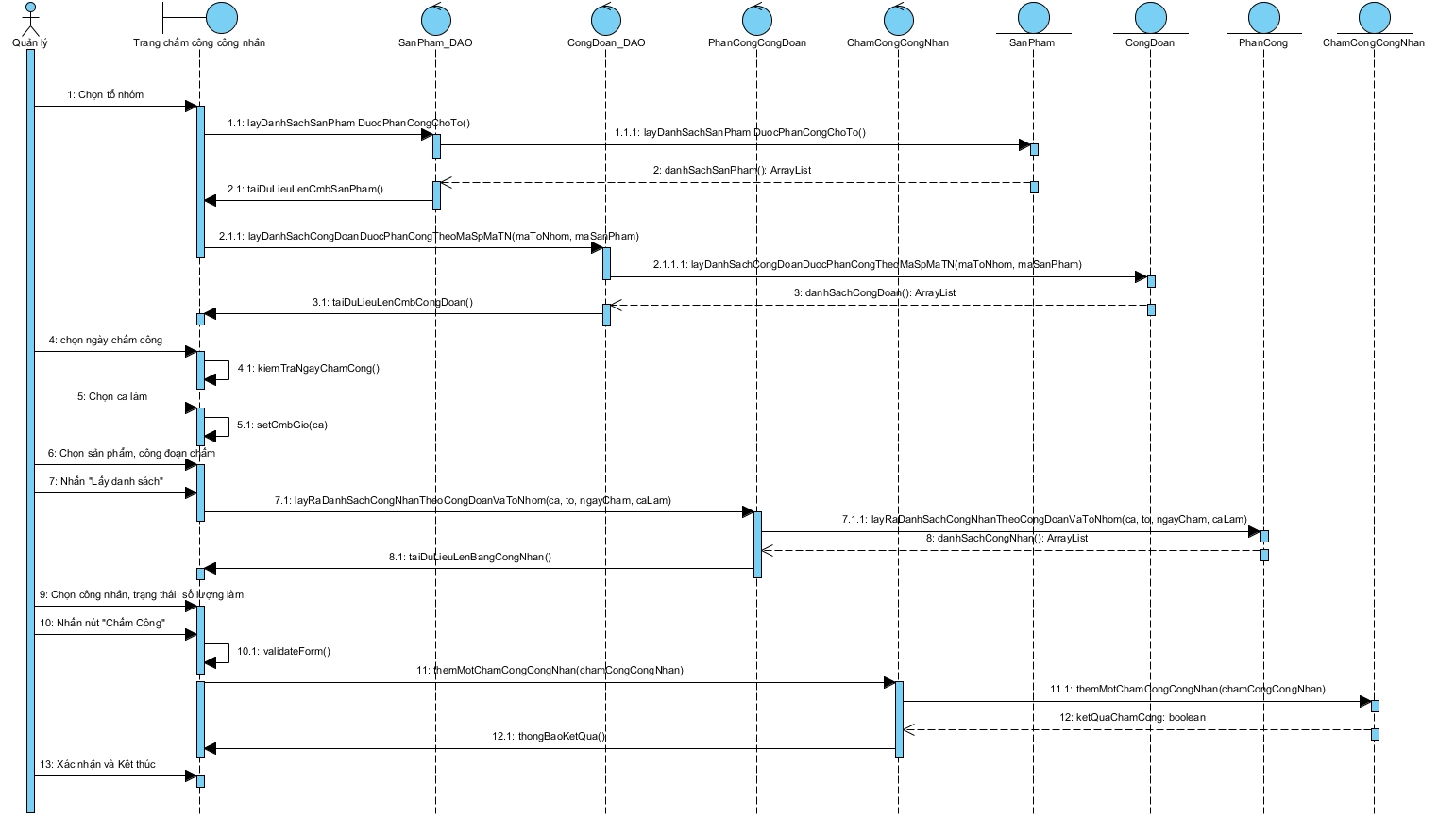
Sequence chấm công công nhân

Slide 12
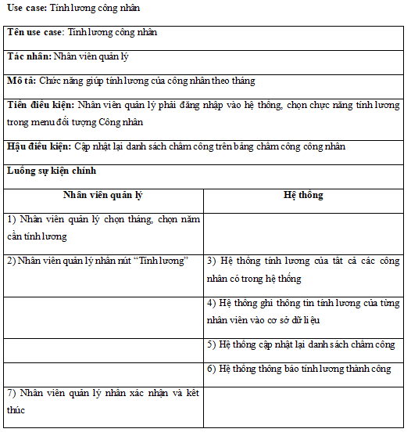

Slide 13
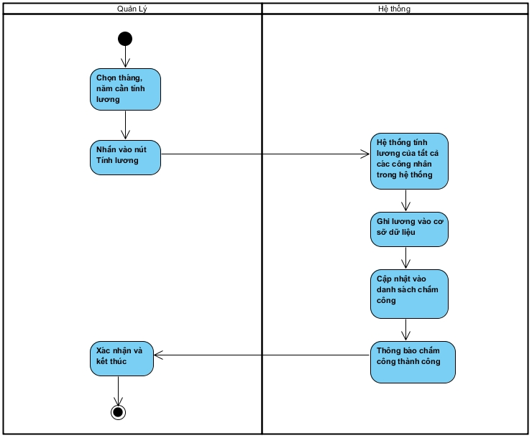
Activity tính lương công nhân

Slide 14
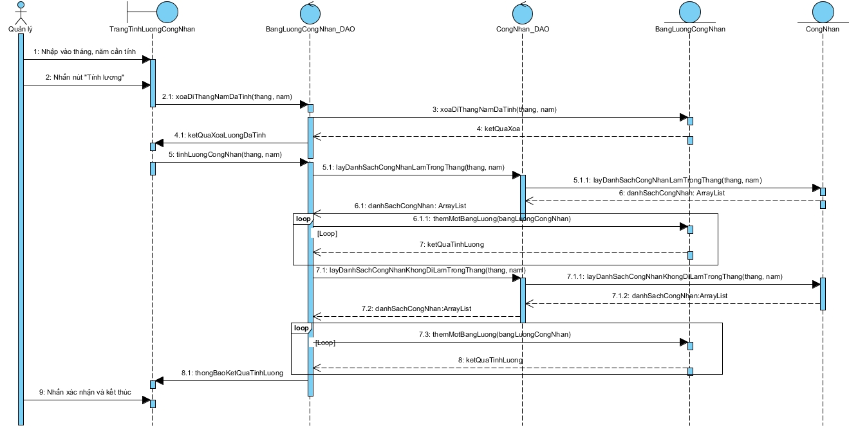
Sequence tính lương công nhân

Slide 15
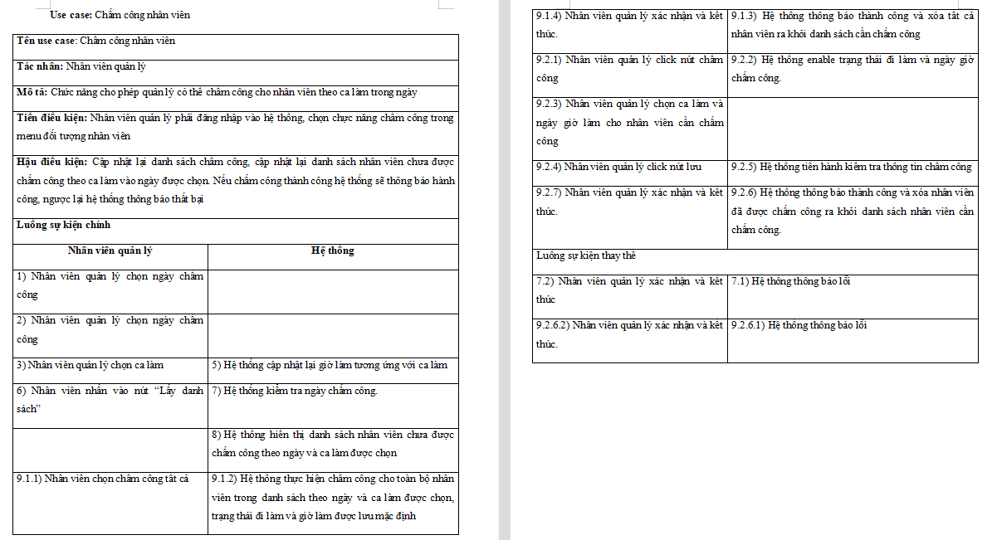

Slide 16
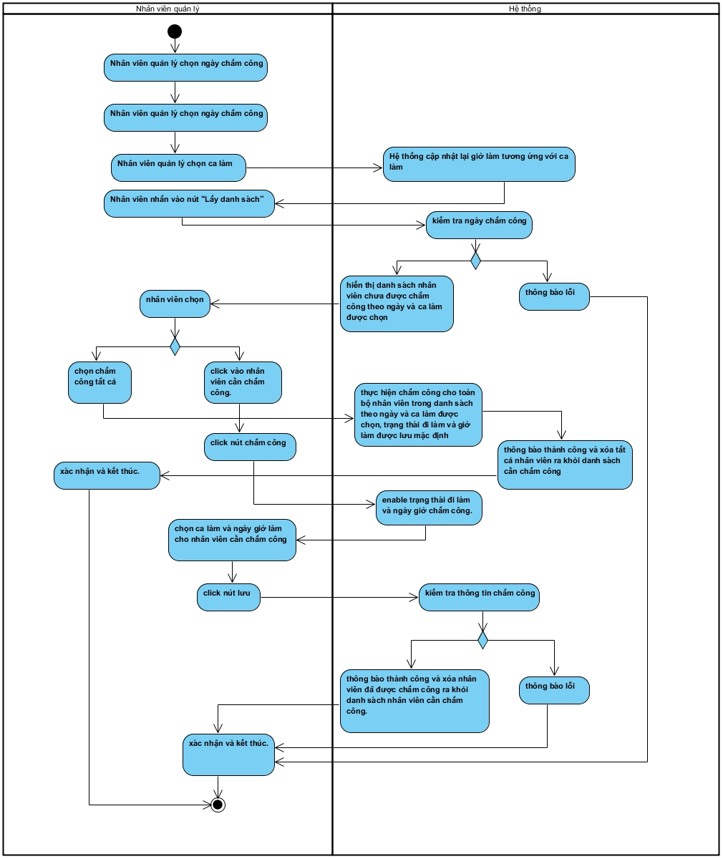
Activity chấm công nhân viên
Activity chấm công nhân viên

Slide 17
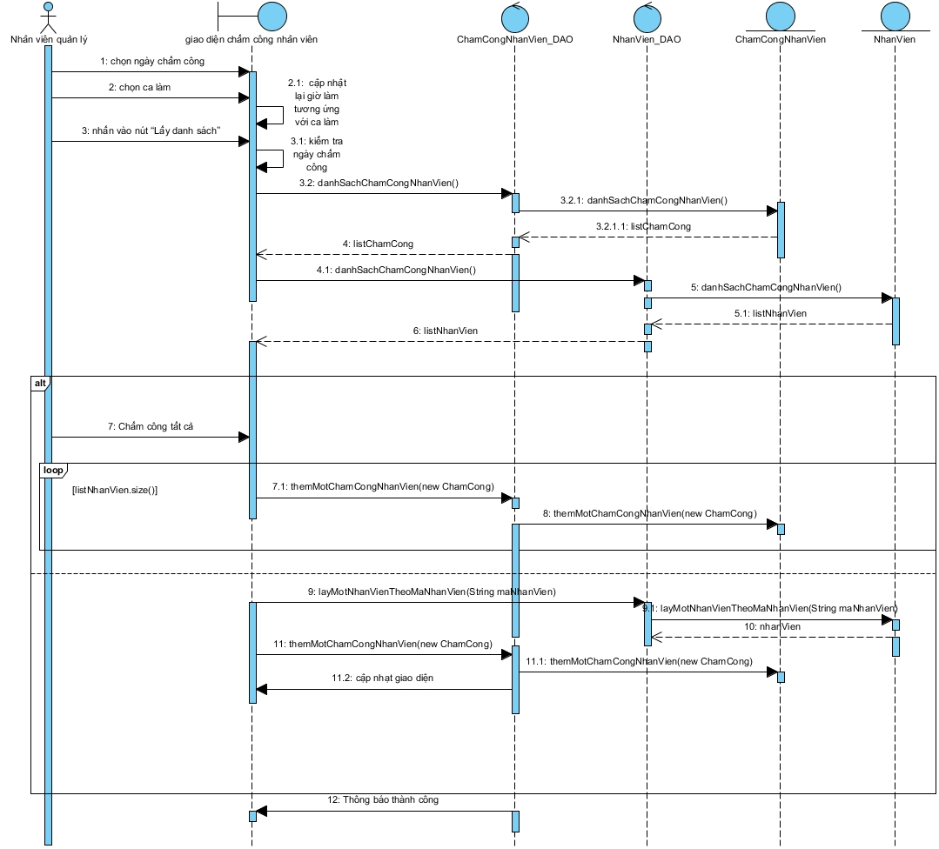
Sequence chấm công nhân viên

Slide 18
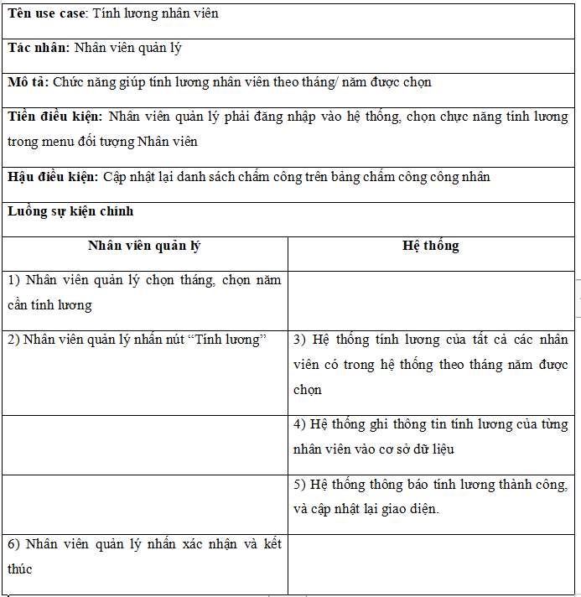

Slide 19
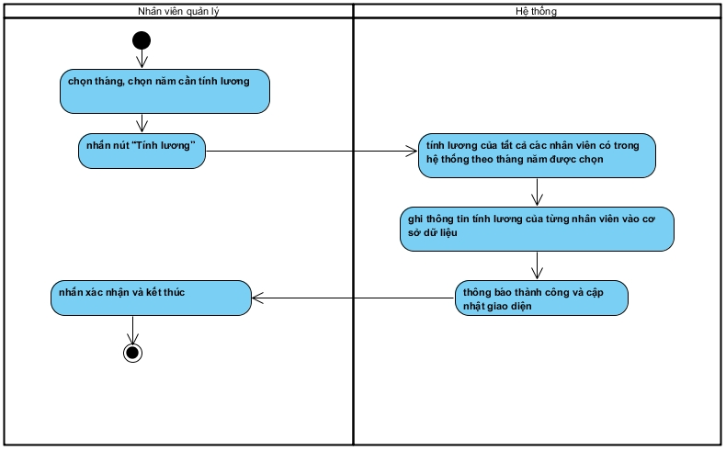
Activity tính lương nhân viên

Slide 20
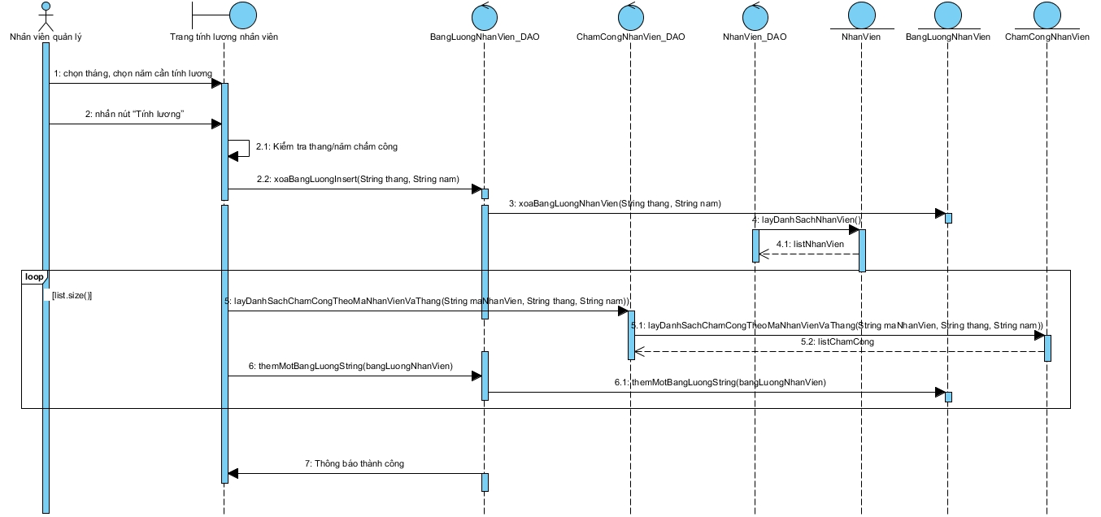
Sequence tính lương nhân viên

Slide 21

IV) THIẾT KẾ
\
4.1) Class digram
4.2) Database digram
4.3) Screen flow

Slide 22
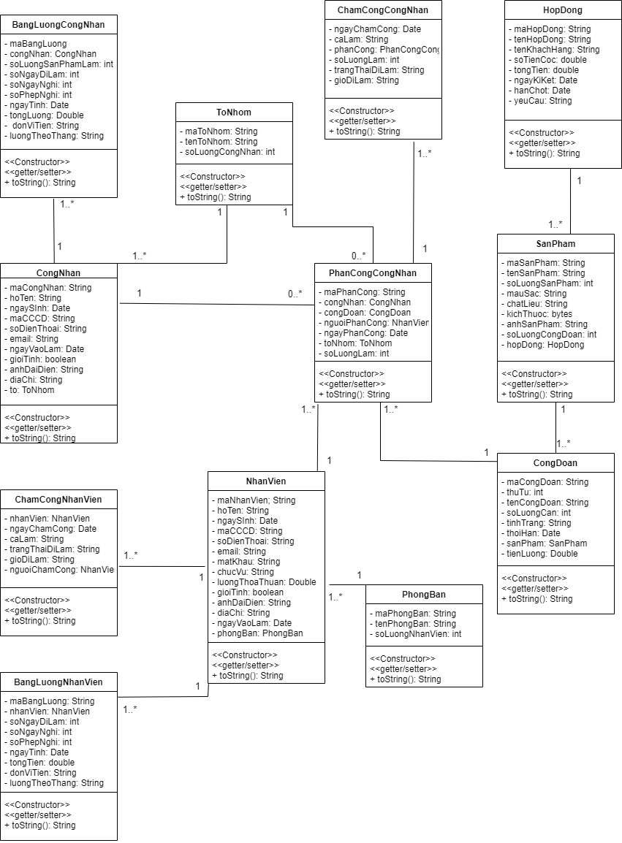
Class diagram

Slide 23
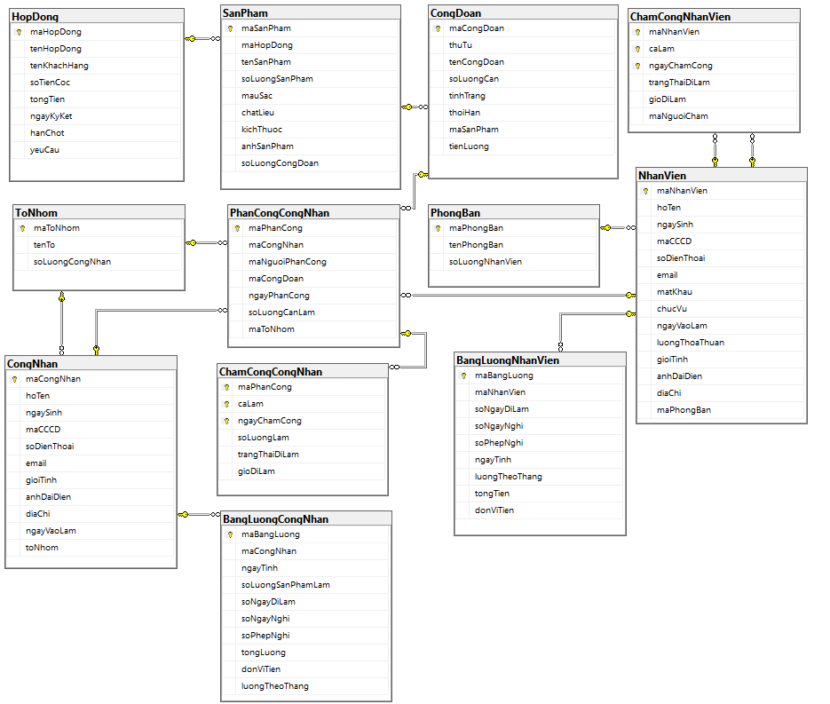
Database diagram

Slide 24
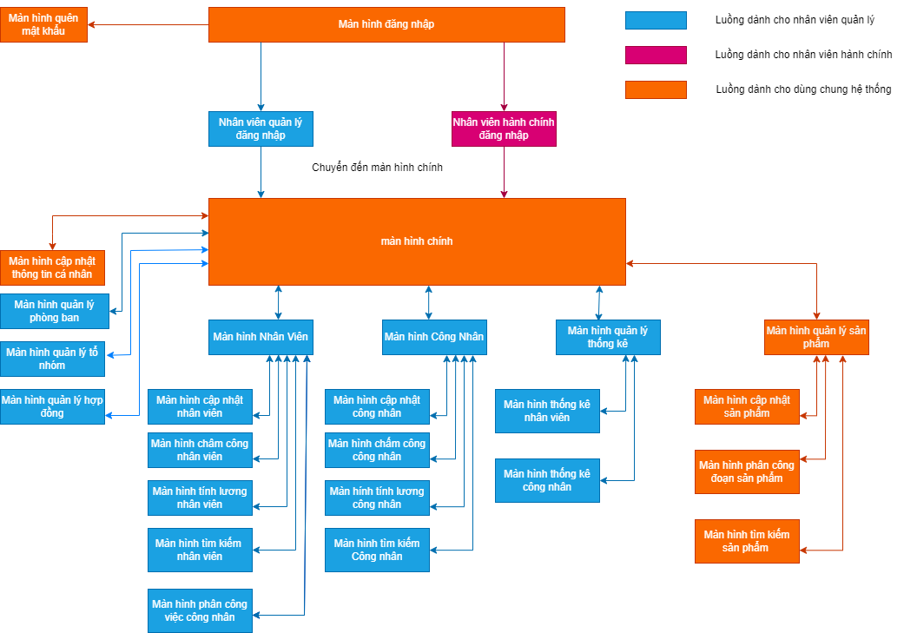
Screen flow

Slide 25
V) HIỆN THỰC ỨNG DỤNG
\
5.1) Công nghệ
5.2) Một số màn hình hiện thực
5.3) Demo ứng dụng

Slide 26
Công nghệ
Phần cứng
Tên Phần cứng | Yêu cầu
CPU | Core i5, thế hệ 6 trở lên
Dung lượng | Có ít nhất 3gb dung lượng ổ cứng còn trống
RAM | 3GB trở lên
Màn hình | Màn hình phải từ 15.6 inch trở lên
Architecture | 64 bit
Thiết bị đầu vào | Bàn phím, Chuột hoặc Chuột cảm ứng
Card mạng | Card mạng LAN tùy chọn, hoặc Wifi
Ổ cứng | HDD, SSD đều được
Điện thoại thông minh | Hỗ trợ hệ điều hành android > 2.2

Slide 27
Công nghệ
Phần mềm
Tên Phần mềm | Yêu cầu phiên bản
Hệ điều hành | Window 10 trở lên
Java Development Kit | JDK 8 trở lên
Microsoft SQL Server | Microsoft SQL Server phiên bản 2012 trở lên
Gms modem emulator (cho android) | Gms modem emulator 2.2
Diafaan SMS Server Console | Diafaan SMS Server 4.5

Slide 28
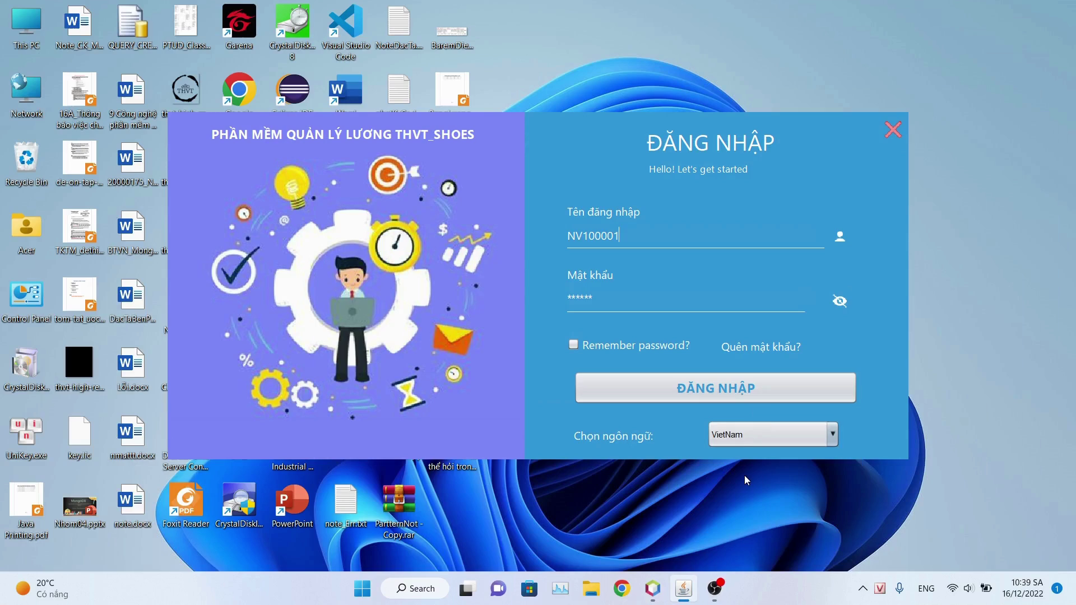
Một số màn hình hiện thực

Slide 29
Demo ứng dụng
Chức năng | Link video
Chấm công công nhân | link video
Tính lương công nhân | link video
Chấm công nhân viên | link video
Tính lương nhân viên | link video
Full chức năng | link video

Slide 30

VI) Kiểm thử phần mềm

Slide 31
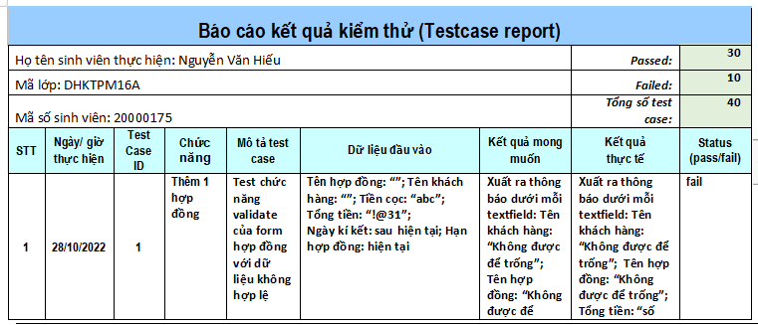
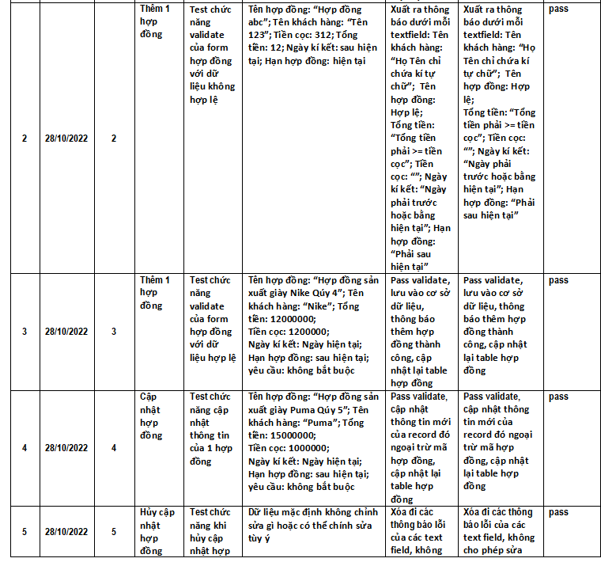
Kiểm thử
link test case

Slide 32

VII) Kết luận-Hướng phát triển

Slide 33
Kết luận- Hướng phát triển
Kết luận:
Chương tình truy chưa giải quyết hoàn toàn bài toán chám công tính lương của doang nghiệp, tuy nhiên vẫn có thể đưa vào sửu dụng thử nghiệm trong các doang nghiệp nhỏ
Hướng phát triển
+ Hệ thống hỗ trợ được tất cả ngôn ngữ phổ biến trên thế giới.
+ Khắc phục điểm yếu của send SMS của hệ thống (call API của các nguồn có sẵn ).
+ Dữ liệu được đưa lên Cloud.
+ Khôi phục dữ liệu.
+ Thêm các chức năng khác: xem lịch làm, đăng ký xin nghỉ phép, duyệt đơn nghỉ phép,thêm phúc lợi công ty,...

Slide 34
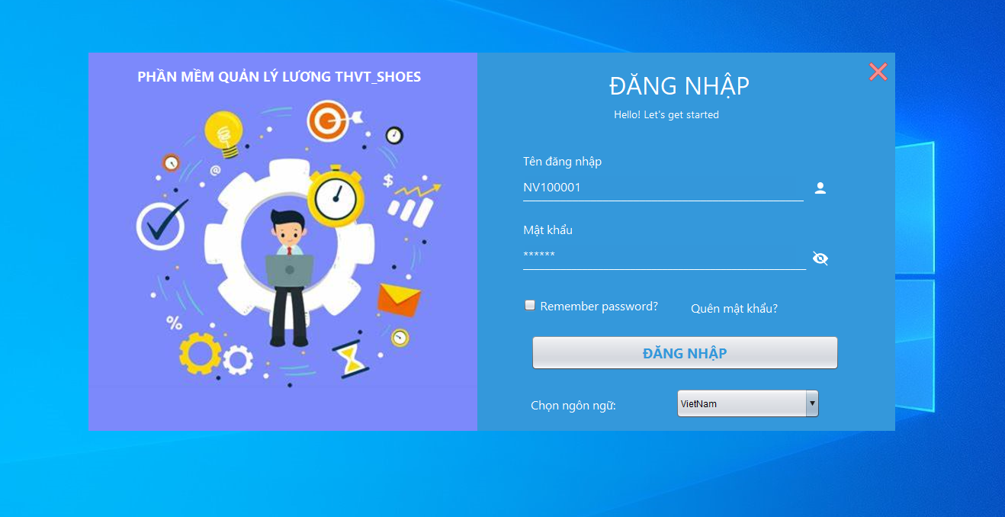
Khởi nghiệp

Slide 35


Slide 36

Ý tưởng khởi nghiệp
Nhận thấy việc chấm công và tính lương của các doang nghiệp còn lệ thuộc và excel chưa tối ưu thời gian và nhân lực đôi khi còn xảy ra thiếu soát từ phía người thực hiện.
Vì là một sinh viên nghiên cứu về công nghệ nhóm chúng em cần tìm ra giải pháp để giải quyết vấn đề trên. Do đó nhóm chúng em quyết định khởi nghiệp phần mêm quản lý lương THVT-SHOES

Slide 37

Đối tượng khách hàng?
Các doanh nghiệp gia công hoặc sản xuất giày dép vừa và nhỏ/

Slide 38
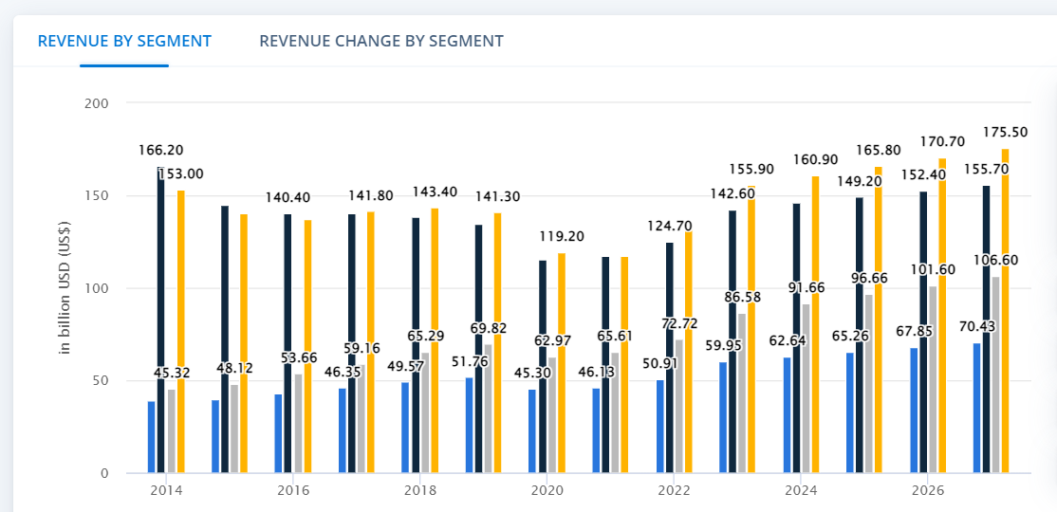
Tiềm năng thị trường?
Theo trang statista
+Doanh thu trên thị trường Giày dép lên tới 381,90 tỷ đô la Mỹ vào năm 2022. Thị trường dự kiến ​​sẽ tăng trưởng hàng năm 5,88% (CAGR 2022-2027).
+ Trung bình mỗi người sẽ sở hữu cho mình 1.9 đôi giày trong năm 2022
Nhiều doanh nghiệp tìm các giải pháp để cung đáp ứng được cầu

Slide 39

Sản phẩm thu tiền về thế nào?
Thu phí duy trì ứng dụng.

Slide 40

Chiến lược kinh doanh?
Sẽ đi đến các doanh nghiệp giới thiệu sản và cho trải nghiệm sản phẩm trong 1 năm và hỗ trợ bảo hành.
-> PR sản phẩm, đưa sản phẩm tới tay dùng
Hết 1 năm các doanh nghiệp có thể dùng bản version Pro có có trả phí của công ty hoặc vẫn có thể tiếp tục sử dụng phiên bản free nhưng sẽ không hỗ trợ bảo hành.

Slide 41


Tại sao lựa chon THVT-SHOSE
100% nền tảng desktop
Chỉ cần máy tính kết nối mạng là sử dụng được
Đa người dùng
Không thu thêm chi phí khi có thêm người dùng
Dịch vụ bổ sung miễn phí
Dịch vụ bổ sung đa dạng như ứng dụng điện thoại, tin nhắn doanh nghiệp

Slide 42


Tại sao lựa chon THVT-SHOSE
Nâng cấp miễn phí
Không thu thêm chi phí khi nâng cấp, cập nhật tính năng mới
Nâng cấp miễn phí
Không thu thêm chi phí khi nâng cấp, cập nhật tính năng mới
Hướng dẫn sử dụng tính năng
Cung cấp các video hướng dẫn sử dụng các tinh năng chương trình
Hướng dẫn sử dụng tính năng
Cung cấp các video hướng dẫn sử dụng các tinh năng chương trình

Slide 43

Hướng phát triển công ty?
Gọi vốn từ các nhà đàu tư
Tạo ra hệ sinh thái xoay quanh ứng dụng (web, app, ...)
Tuyển thêm nhân sư
Cố vấn pháp luật
Kĩ sư thiết kế
Nhân viên kinh doanh

Slide 44

End

